Slide 1



ARAŞTIRMADAN YAYINA
KURUMSAL DESTEK MEKANİZMALARI VE AÇIK ERİŞİM OLANAKLARI
Genel Bilgilendirme
Sunumu

Slide 2



Giriş, Amaç ve Kapsam
Erciyes Üniversitesi bünyesi tarafından gerçekleştirilen bu etkinlik, araştırma sürecinden akademik yayın için Üniversitemizin araştırmacılarına rehberlik etmeyi amaçlamaktadır. Yeni kurulan Bilimsel Makale Destek Koordinatörlüğü’nün destek mekanizmaları ve açık erişim (Open Access) olanakları hakkında güncel bilgileri paylaşılacaktır.

Slide 3

BÖLÜM 1. Yeni Kurumsal Yapılanma ve Uygulama
1. Bilimsel Makale Destek Koordinatörlüğü (BMDK)
Sunum İçeriği
ve Kapsamı
2. BMDK Hizmetleri ve Yönerge
3. Süreç Yönetimi
BÖLÜM 2. Ulusal ve Kurumsal Destekler (İmkânlar) Açık Erişim (Open Access)
TÜBİTAK ULAKBİM Anlaşmalı Platformlar
2. Erciyes Üniversitesi'nin Özel Anlaşmalı Olduğu platformlar
3. ERÜ BAP

Slide 4

BÖLÜM 1. Yeni Kurumsal Yapılanma ve Uygulama
1.1.Bilimsel Makale Destek Koordinatörlüğü (BMDK)
Bilimsel Makale Destek Koordinatörlüğü (BMDK), Erciyes Üniversitesi Senatosu kararıyla 19 Şubat tarihinde kurulmuştur.
Erciyes Üniversitesi bünyesinde faaliyet gösteren; üniversite mensubu araştırmacıların ulusal ve uluslararası bilimsel yayın süreçlerini desteklemek, yayın kalitesini artırmak ve akademik üretkenliği teşvik etmek amacıyla kurulmuş bir koordinasyon birimidir.
19 Şubat 2026

Slide 5
BMDK’ın Amaçları
Öğretim elemanları ve öğrencilerin makale yazımı, yayımlama ve açık erişim süreçlerine ilişkin bilgilendirme, teşvik, eğitim ve danışmanlık faaliyetlerini koordine etmek,
Makalelere İngilizce dil ve anlatım açısından destek sağlamak,
Makalelere istatistiksel analiz desteği sağlamak,
Etki faktörü yüksek dergilerde yayımlanan bilimsel makalelerin izlenmesini ve duyurulmasını sağlamak,
Faydalı eğitimler düzenlemek,
Yapay zekâ araçlarının kullanımına yönelik eğitim faaliyetleri düzenlemek.
Açık erişimli yayınları artırmak amacıyla diğer birimlerle iş birliği yapmak ve bu kapsamda bilgilendirme ve eğitim faaliyetleri gerçekleştirmek,

Slide 6
BMDK’nin Organizasyon Yapısı (Bağlı Ofisler)
(1) Editing Ofis: Bilimsel dergilerde yayımlanması hedeflenen makaleler ile uluslararası proje başvurularına yönelik metinlerin akademik dil, anlatım ve terminoloji açısından düzenlenmesine katkı sağlar.
(2) Veri Analizi Destek Ofisi: Araştırmalara ait nicel ve nitel verilerin uygun istatistiksel yöntemler, modelleme ve veri görselleştirme teknikleri ile analiz edilmesine yönelik akademik danışmanlık ve teknik destek sağlar.
(3) Makale Destek Ofisi:
Dergi seçimi
Etki faktörü ve indeksler
Açık erişim yayıncılık
Yayın ücretleri
konularında bilgilendirme yapar; ayrıca makale künyesinin doğru yazımı ve yayın stratejileri konusunda destek sağlar.

Slide 7
BMDK’nin Odaklandığı Noktalar
🏛️ Kurumsal Akademik Destek
Akademik Akademik metinlerin uluslararası yayın standartlarına uygun hâle getirilmesi amacıyla dil, anlatım ve terminoloji açısından düzenleme (Editing) desteği sağlanır.
Araştırmalara ait nicel ve nitel verilerin analizi sürecinde, uygun istatistiksel yöntemler, modelleme ve veri görselleştirme teknikleri kapsamında profesyonel danışmanlık ve teknik destek sunulur.
💰 Maliyet Yönetimi
Erciyes Üniversitesi’nin uluslararası yayınevleri ile yaptığı anlaşmalar kapsamında, açık erişim (Open Access) yayınlarda APC (Article Processing Charge) muafiyeti gibi finansal destek imkânları hakkında bilgilendirme yapılır.
Araştırmacıların yayın maliyetlerini minimize etmelerine yönelik yönlendirme ve danışmanlık hizmeti verilir.

Slide 8
BMDK’nin Odaklandığı Noktalar
📌 Stratejik yayın planlaması
Uygun dergi seçimi, etki faktörü ve indeksler doğrultusunda yayın stratejisi geliştirilmesine destek sağlanır.
Açık erişim politikaları, yayın süreçleri ve makale künyesinin doğru hazırlanması konularında rehberlik sunulur.
Yayın süreçlerinde başarı oranını artırmaya yönelik bütüncül akademik danışmanlık hizmeti sağlanır.
🎓 Eğitim ve Etkinlikler
Veri analizi alanında uygulamalı eğitimler düzenlenir.
Açık erişim yayıncılığı teşvik etmek amacıyla bilgilendirme ve iş birliği faaliyetleri yürütülür.
Üretken yapay zekâ araçlarının akademik yazımda etkin kullanımına yönelik eğitimler gerçekleştirilir.

Slide 9
BÖLÜM 1. Yeni Kurumsal Yapılanma ve Uygulama
1.2. Bilimsel Makale Destek Koordinatörlüğü (BMDK) Hizmetleri ve Yönerge
Koordinatörlük; akademik yazım, dil düzenleme, veri analizi ve yayın stratejisi geliştirme gibi alanlarda bütüncül destek sunarak araştırmacıların makale üretim süreçlerini sistematik ve sürdürülebilir bir yapıya kavuşturmayı hedeflemektedir. Bu kapsamda, Editing Ofis, Veri Analizi Destek Ofisi ve Makale Destek Ofisi aracılığıyla disiplinler arası bir hizmet altyapısı oluşturulmuştur.
BMDK yönergesi ise koordinatörlüğün görev, yetki ve sorumluluklarını tanımlamakta; sunulan hizmetlerin usul ve esaslarını belirleyerek süreçlerin şeffaf, etkin ve standartlara uygun şekilde yürütülmesini sağlamaktadır. Böylece araştırmacılara sunulan desteklerin kurumsal bir çerçevede sürdürülebilirliği güvence altına alınmaktadır.

Slide 10
BÖLÜM 1. Yeni Kurumsal Yapılanma ve Uygulama
1.3. Süreç Yönetimi
BMDK kapsamında yürütülen tüm hizmetler; tanımlı süreçler çerçevesinde, sistematik izleme ve etkin kontrol mekanizmalarıyla düzenli olarak takip edilmektedir. Her aşama kayıt altına alınarak süreç şeffaflığı ve izlenebilirlik sağlanmaktadır.
Hizmet kalitesini artırmak amacıyla performans değerlendirme, geri bildirim analizi ve sürekli iyileştirme çalışmaları periyodik olarak yürütülmektedir. Bu sayede sunulan desteklerin etkinliği artırılmakta ve kullanıcı memnuniyeti sürdürülebilir hâle getirilmektedir.
İlgili süreç ve faaliyetlerin tamamlanmasının ardından, yürütülen çalışmaların belgelendirilmesi amacıyla sertifika verilmektedir. Bu uygulama, ürütülen çalışmaların niteliğinin belgelendirilmesi amacıyla sertifika verilmektedir.

Slide 11
Editing Office ve Veri Analizi
Nasıl Destek Alabilirim?
Başvuru süreci, Başvuru süreci, tamamen kullanıcı odaklı ve optimize edilmiş yapısıyla hızlı, etkin ve sorunsuz bir şekilde yürütülmektedir.
Araştırmacılar, kısa geri dönüş süreleri sayesinde zaman kaybetmeden kesintisiz destek alabilmektedir.
Alanında uzman, ana dili İngilizce olan ekibimiz, başvurudan yayımlamaya kadar tüm süreçlerde kapsamlı ve entegre destek sağlayarak akademik üretiminizi en üst düzeye taşır.
Başvuru aşamasından yayımlama sürecine kadar kapsamlı ve entegre destek hizmetleri sunmaktadır.

Slide 12
Editing Office ve Veri Analizi
Nasıl Destek Alabilirim?
🌐 Tamamen online: Başvurularımız internet üzerinden hızlı ve kolay.
📄 Manuscriptinizi gönderin: Makalenizin son hâlini form aracılığıyla bize iletin.
✅ Kurallara uygun: Tüm başvurular Usul ve Esaslara göre değerlendirilir.
📘 Kılavuz çok yakında: Adım adım rehberlik için Kullanım Kılavuzu yayında olacak!

Slide 13
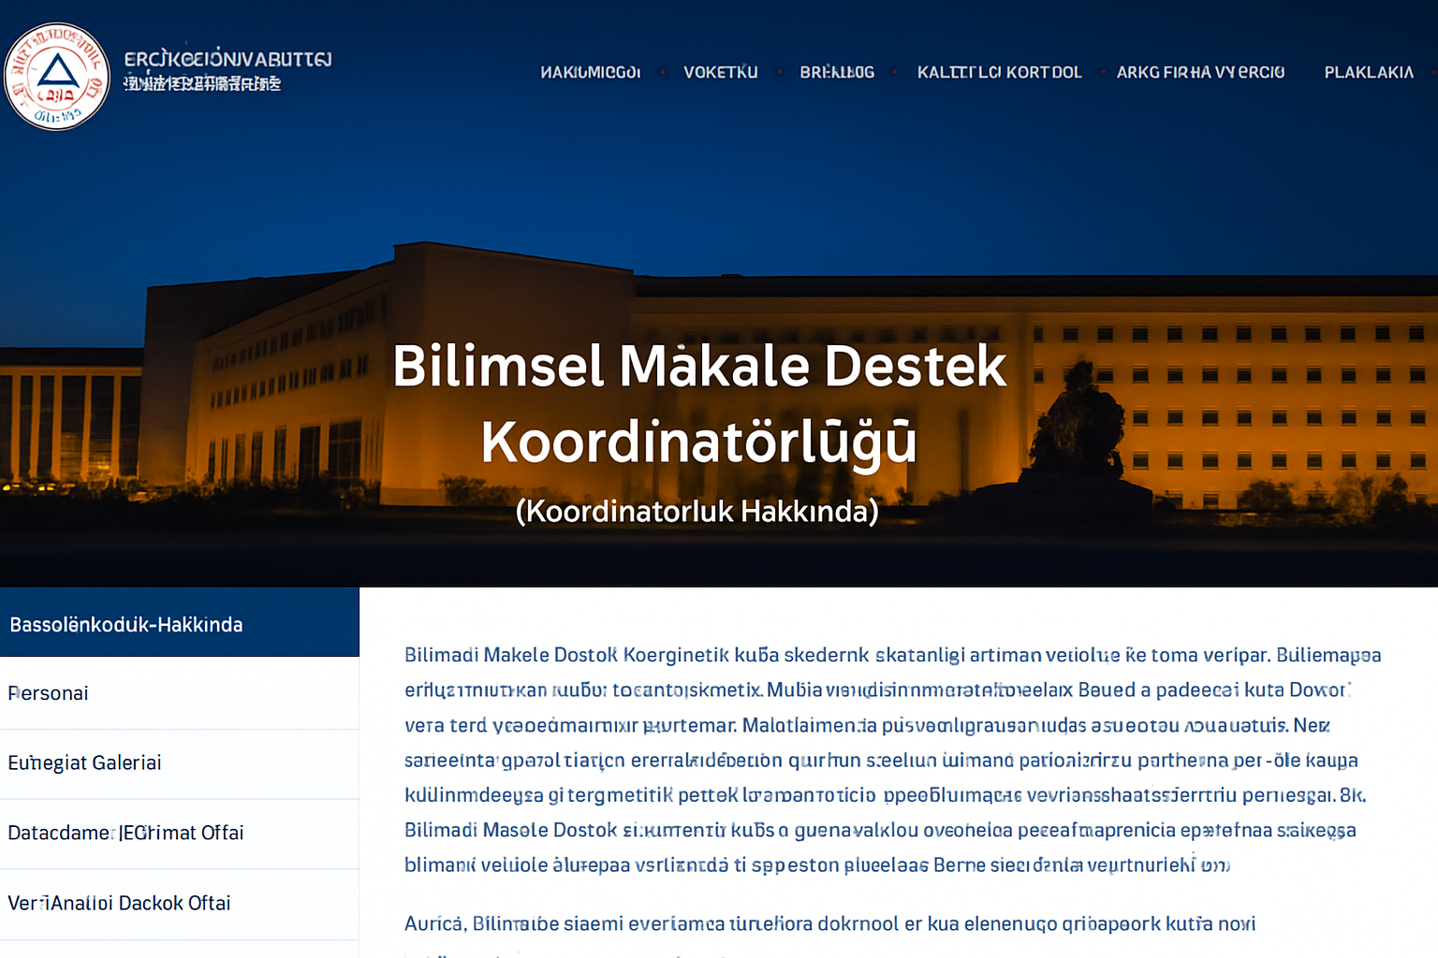
Editing Office ve Veri Analizi
Nasıl Destek Alabilirim?
https://ardek.erciyes.edu.tr/tr/d/editing-ofisi/bilimsel-makale-destek-koordinatorlugu

Slide 14
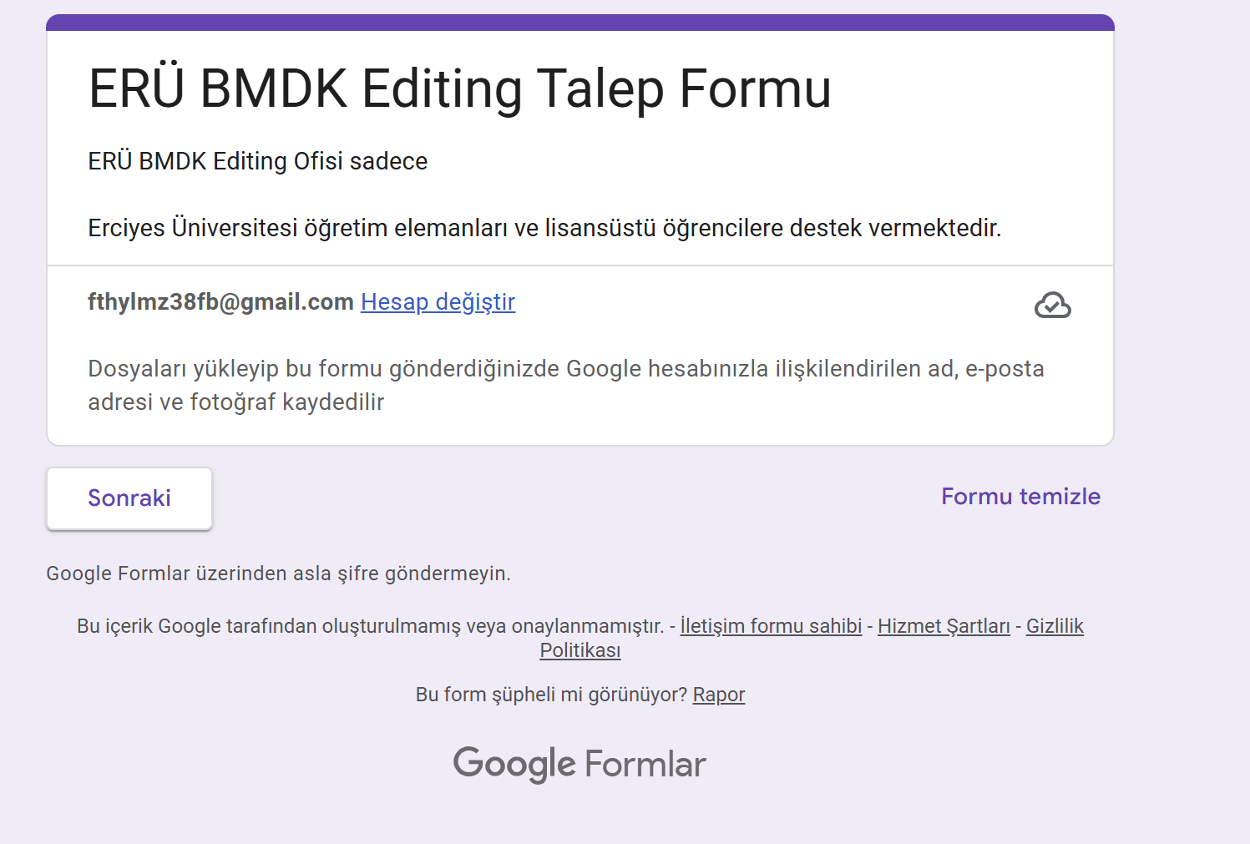
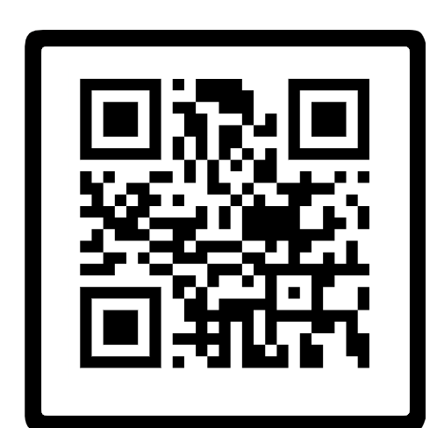
Editing Office ve Veri Analizi
Link: https://docs.google.com/forms/d/e/1FAIpQLScu4WNtsoAS9YLvZy9iBwJBArshvEeBxEoGI3qHfePwqNQ1Ng/viewform

Slide 15
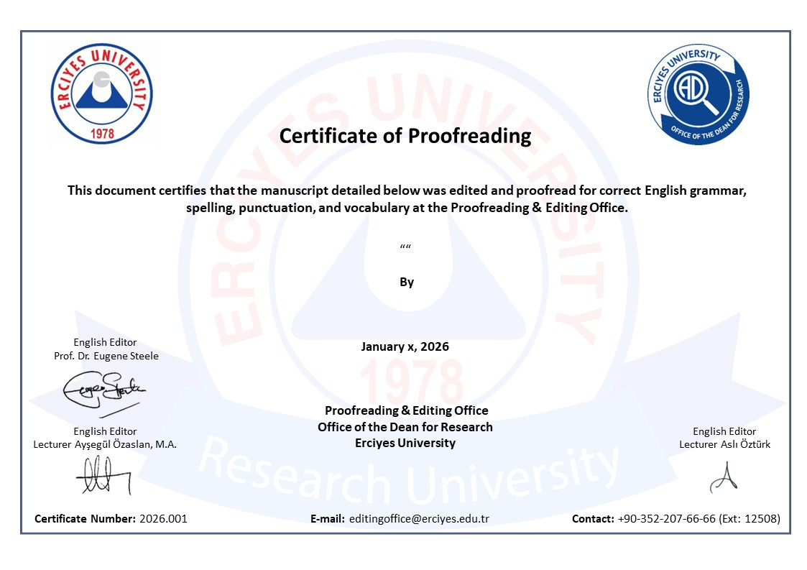
Editing Office ve Veri Analizi

Slide 16

Editing Office ve Veri Analizi
2025
2026
423
114

Slide 17
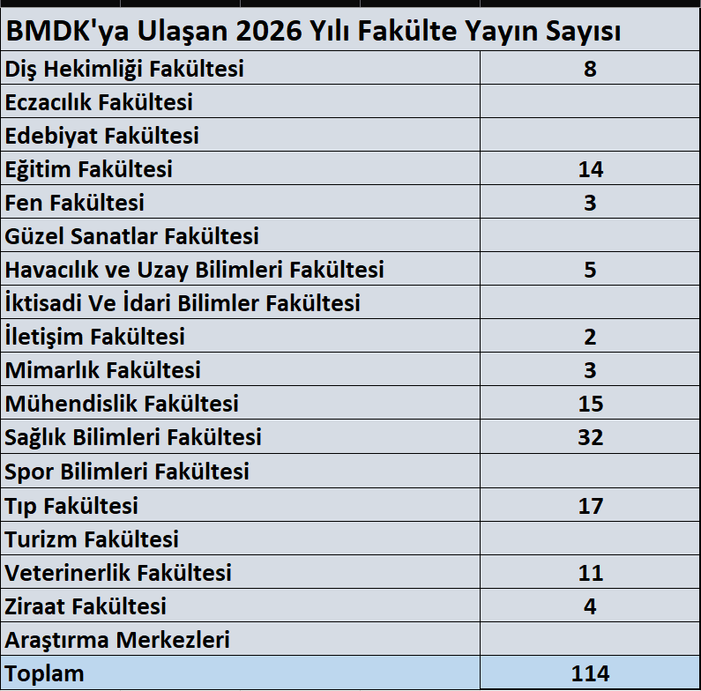
Editing Office ve Veri Analizi

Slide 18
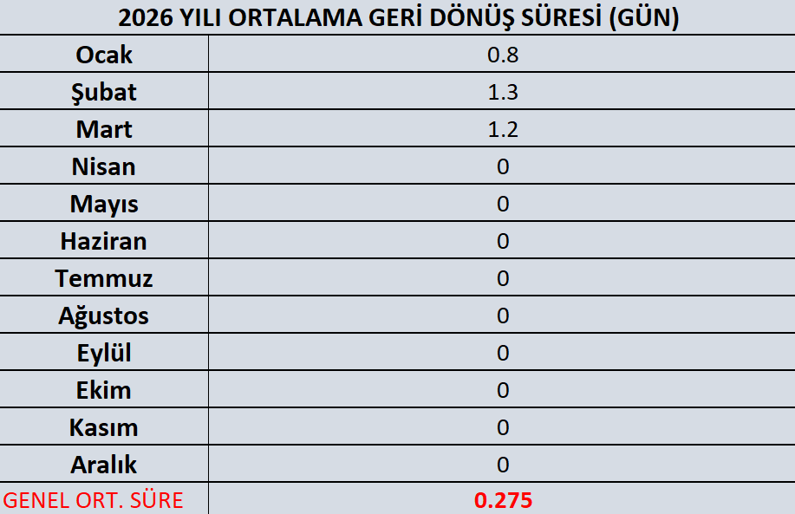
Editing Office ve Veri Analizi

Slide 19
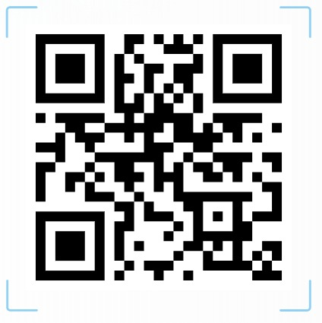
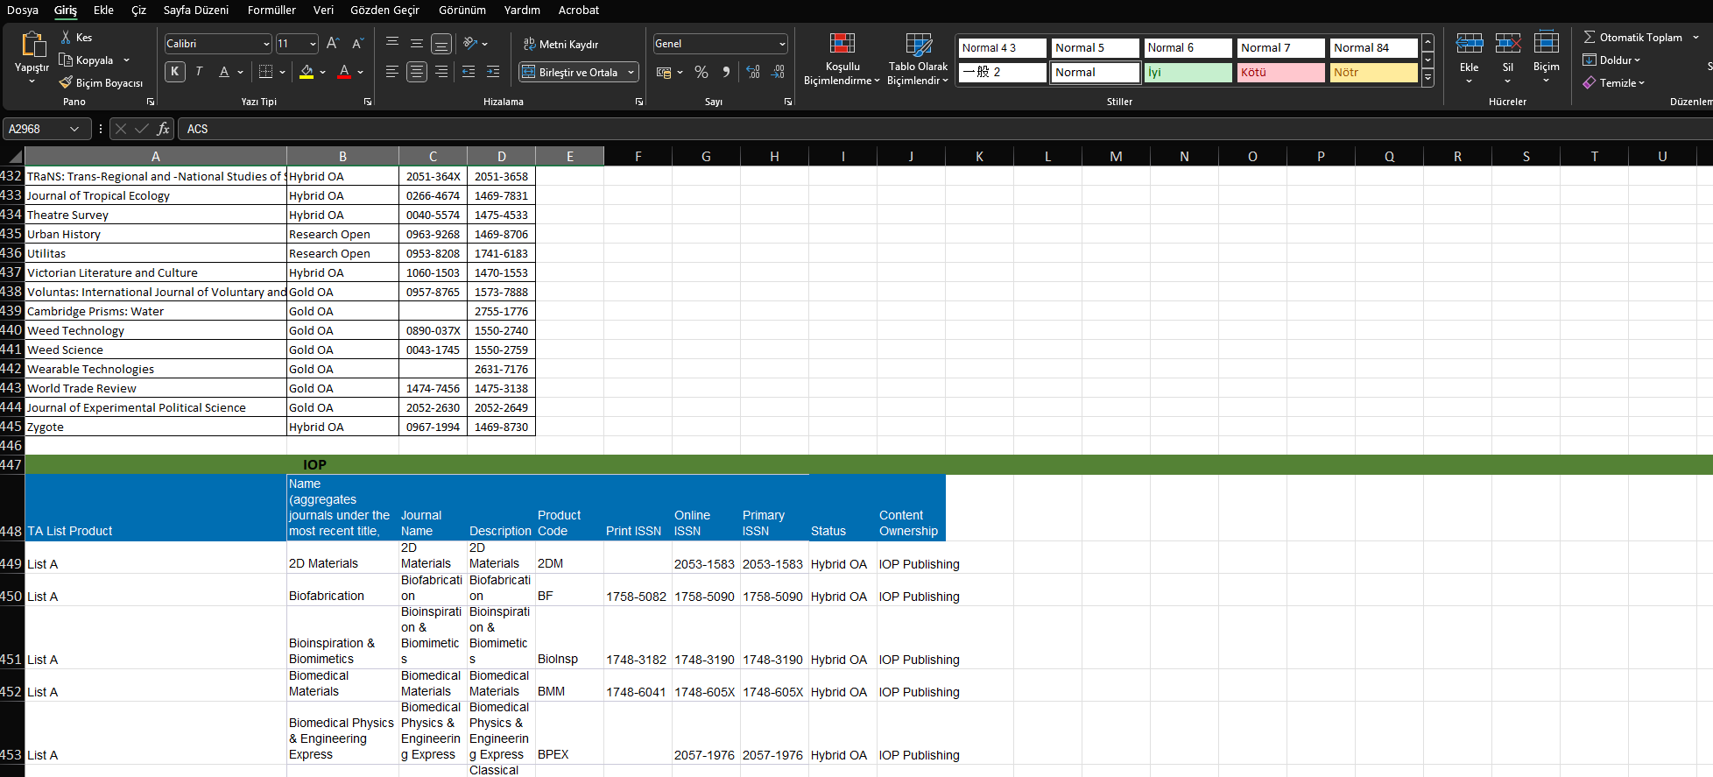
Açık Erişim (Open Access)
Link: https://ardek.erciyes.edu.tr/tr/d/makale-destek-ofisi/bilimsel-makale-destek-koordinatorlugu

Slide 20
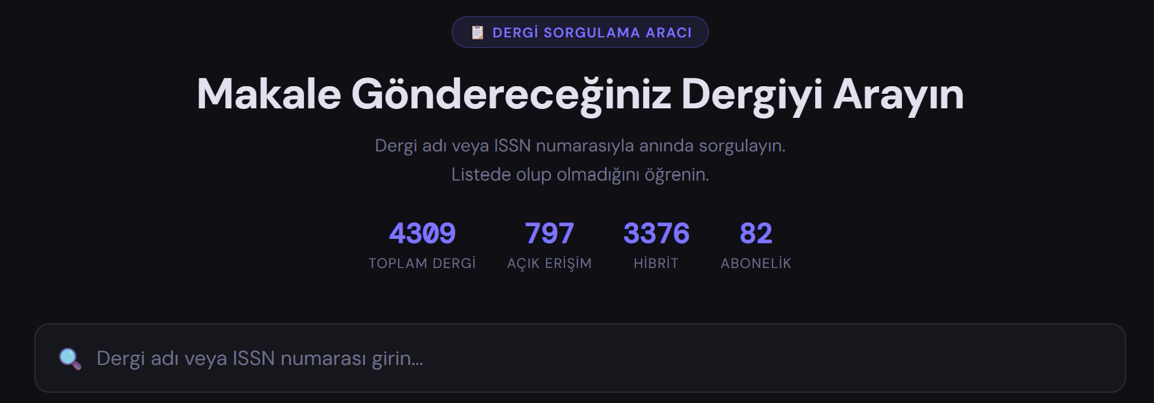
Açık Erişim (Open Access)
https://ardek.erciyes.edu.tr/tr/o/bolum/bilimsel-makale-destek-koordinatorlugu

Slide 21








BÖLÜM 2. Ulusal ve Kurumsal Destekler (İmkânlar)
2.1. TÜBİTAK ULAKBİM Anlaşmalı Platformlar
2.2. Erciyes Üniversitesi'nin Özel Anlaşmalı Olduğu platformlar
2.3. ERÜ BAP

Slide 22
Açık Erişim (Open Access) Nedir?
Açık Erişim: bilimsel literatürün internet aracılığıyla finansal, yasal veya teknik bir engel olmaksızın, herkes tarafından okunabilmesi, indirilmesi, kopyalanması ve dağıtılabilmesidir.
Geleneksel Model (Abonelik): Makaleyi sadece dergiye abone olan kurumlar okuyabilir (Bilgi duvar arkasındadır).
Açık Erişim Modeli: Makale tüm dünyaya ücretsiz sunulur. Yayın maliyeti genellikle yazar veya kurum tarafından bir kez ödenir (APC).

Slide 23



Açık Erişim (Open Access) Nedir?
Açık Erişim Türleri
Yeşil (Green)
Makalenin bir kopyasının kurumsal arşivlerde
(Örn: ERÜ Açık Arşiv) depolanmasıdır.
Hibrit (Hybrid)
Abonelik tabanlı bir dergide, yazarın tercihiyle (veya anlaşmalarla) sadece belirli makalelerin açık erişim olmasıdır.
Altın (Gold)
Makalenin son hali dergi sitesinde anında ve kalıcı olarak ücretsiz erişime açılır.

Slide 24
Açık Erişim (Open Access)
Açık Erişimin Stratejik Önemi ve Avantajları
1) Daha Fazla Atıf, Daha Fazla Etki
Araştırmalar, açık erişim makalelerin kapalı erişimli olanlara göre %50-200 oranında daha fazla indirildiğini ve daha hızlı atıf aldığını göstermektedir.
Bilgiye erişim engeli kalktığında, çalışmanız gelişmekte olan ülkelerdeki araştırmacılara da ulaşır.
2) Fon Sağlayıcıların Talepleri (Zorunluluklar)
TÜBİTAK ve Avrupa Birliği (Horizon Europe): Artık destekledikleri projelerden çıkan yayınların "Açık Erişim" olmasını şart koşmaktadır.
Plan S: Dünya çapındaki birçok fon sağlayıcı, kamu kaynaklı araştırmaların derhal açık erişim olmasını talep eden bir politika izlemektedir.

Slide 25

Açık Erişim (Open Access)
Açık Erişimin Stratejik Önemi ve Avantajları
3) Bilimsel İş Birliği ve Şeffaflık
Verilerin ve sonuçların şeffaf paylaşımı, bilimsel sahteciliği önler ve disiplinlerarası iş birliğini tetikler.
Araştırmacı için "Görünürlük = Prestij" formülünü hayata geçirir.

Slide 26

"Oku ve Yayımla" (Read & Publish) Nedir?
TÜBİTAK ULAKBİM, Türkiye'deki üniversiteler adına büyük yayıncılarla özel anlaşmalar yapar.
Bu anlaşmalar kurumlara sadece dergileri okuma hakkı değil, aynı zamanda yazarlara ek bir ücret (APC) ödemeden açık erişim yayın yapma hakkı da tanır.
1.Springer Nature
2.Wiley
3.The Royal Society of Chemistry - RSC
4.Cambridge University Press - CUP
5.IOP Publishing
6.Oxford University Press (OUP)
Anlaşmalı
Platformlar

Slide 27
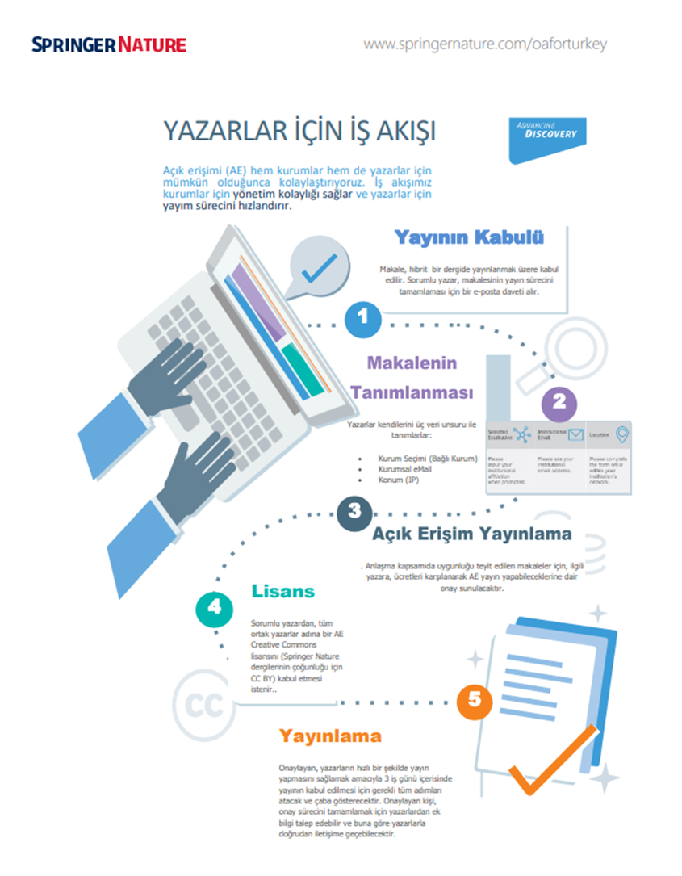
2.1. Ulakbim Anlaşmalı Platformlar

Slide 28

2.1. Ulakbim Anlaşmalı Platformlar
Springer Nature
Yayın Türü: Anlaşma, Springer Nature grubuna ait yaklaşık 2.300'den fazla dergiyi kapsamaktadır.
Dergi Kategorileri: * Springer Hibrit Dergiler: Hem abonelik hem açık erişim seçeneği sunan dergiler (Anlaşma kapsamında APC muafiyeti uygulanır).
Nature Portföyü: Nature ana dergisi hariç, belirli Nature Research ve Academic dergileri de kapsama dahil edilmiştir.
APC Muafiyeti: Erciyes Üniversitesi mensubu sorumlu yazarlar, makaleleri kabul edildiğinde "Açık Erişim" seçeneğini işaretledikleri takdirde, makale işlem ücreti (APC) ödemezler.

Slide 29
2.1. Ulakbim Anlaşmalı Platformlar
Springer Nature
Hızlı Süreç: Makale kabulünden sonra sistem, yazarın kurumsal bilgisini (@erciyes.edu.tr) otomatik olarak tanır ve TÜBİTAK onayına sunar.
Dergi içeriği: Web of Science’da (SCI, SSCI, AHCI) yer alan, Q1 ve Q2 Grubu Springer Nature Hibrit Dergilerinde “Original Article”, “Review Article” ve “Continuing Education” türündeki yayınları AE desteği kapsamında olacaktır.
Yıllık Kota: Springer Nature anlaşması, Türkiye genelinde yıllık belirli bir makale kotası ile sınırlıdır.

Slide 30
2.1. Ulakbim Anlaşmalı Platformlar
Springer Nature
"First Come, First Served" (İlk Gelen İlk Alır): Kota dolduğunda, yazarlar o yıl için açık erişim desteğinden yararlanamayabilir veya ücretli modele yönlendirilebilir. Bu nedenle erken başvurular ve kabul sonrası işlemlerin hızla tamamlanması kritiktir.
Corresponding Author: Sorumlu yazarın Erciyes Üniversitesi mensubu olması şarttır.
Onay Mekanizması: Makale kabulünden sonra sistem üzerinden "Open Access" seçilmeli ve gelen formda "TÜBİTAK ULAKBİM" seçeneği işaretlenmelidir.

Slide 31
2.1. Ulakbim Anlaşmalı Platformlar
2. WILEY
Dergi içeriği : Web of Science - SCIE, SSCI kategorilerinde yer alan Wiley dergilerinden, JCR-JIF değerlerine göre, Q1 ve Q2 grubu Hibrit dergiler ve Gold/tam açık erişim dergiler destek kapsamındadır. Wiley yayın türleri arasında “Research Article”, “Review Article”, “Data Article” ve “Rapid Publicaition” türündeki yayınlar anlaşma kapsamında değerlendirmeye alınacaktır.
Makale Kabulü: Makaleniz kabul edildikten sonra sistemden bir davet e-postası alırsınız.
Kurumsal Bağlılık (Affiliation): Sisteme girdiğinizde kurumunuzu mutlaka "Erciyes University" olarak seçilmelidir.
Açık Erişim Tercihi: "Açık erişim yayımlamak istiyor musunuz?" sorusuna "Evet" (Yes, make my article open access) yanıtı verilmelidir.

Slide 32
2.1. Ulakbim Anlaşmalı Platformlar
2. WILEY
Otomatik Onay Talebi: Siz işlemleri tamamladığınızda, sistem otomatik olarak TÜBİTAK OA (Açık Erişim) yöneticilerine bir onay isteği gönderir.
Yayın Tarihi: Anlaşma kapsamında makalenin "kabul edildiği" tarih değil, "yayımlandığı" tarih esas alınabilir (Kota takibi açısından).

Slide 33

2.1. Ulakbim Anlaşmalı Platformlar
3. The Royal Society of Chemistry - RSC
Dergi içeriği : RSC Journals, biyoloji, biyofizik, enerji ve çevre, mühendislik, malzeme, tıp, fizik ve ilgili alanlar dahil olmak üzere temel kimya bilimlerini kapsayan 59 hakemli dergiden oluşmaktadır.
Yazar Bilgisi: Anlaşmadan yararlanabilmek için “Sorumlu Yazar”ın (Corressponding Author) üniversitelerin aktif öğretim kadrosunda olması gerekmektedir.
Kota Bilgisi: Bir makale dergi tarafından kabul edilir ve RSC’nin lisanslama sistemi makalenin açık erişim yayına uygun olduğunu belirlerse, işlem “ ilk gelen ilk yararlanır ” prensibine göre yürütülecektir.
2026 yılında AE makale kotası tam açık erişim/gold dergiler ve hibrit dergiler için yıl bazında toplam olarak: 2026: Gold + Hibrit/255

Slide 34


2.1. Ulakbim Anlaşmalı Platformlar
4. Cambridge University Press - CUP
Tam Muafiyet: Erciyes Üniversitesi sorumlu yazarları, CUP bünyesindeki yaklaşık 400'den fazla akademik dergide makale işlem ücreti (APC) ödemeden açık erişim yayın yapabilirler.
Dergi Türleri: Anlaşma hem Tam Açık Erişim (Gold) hem de Hibrit dergileri kapsamaktadır.
Otomatik Tanıma: Makaleniz kabul edildiğinde, CUP sistemi kurum adınızı (Erciyes University) ve e-posta uzantınızı (@erciyes.edu.tr) kullanarak anlaşmayı otomatik olarak algılar.

Slide 35
2.1. Ulakbim Anlaşmalı Platformlar
4. Cambridge University Press - CUP
Geniş Disiplin Aralığı: Özellikle Sosyal Bilimler, Beşeri Bilimler, Hukuk ve Siyaset Bilimi gibi alanlarda açık erişim desteği bulmak zordur; CUP anlaşması bu alanlar için büyük bir fırsattır.
Geriye Dönük Haklar: Eğer makaleniz yayımlandıysa ancak kapalı (abonelikli) olarak çıktıysa, belirli şartlar dahilinde makalenizi sonradan ücretsiz olarak açık erişime çevirme imkanı sunabilmektedir.
Sorumlu Yazar (Corresponding Author): Muafiyetten yararlanmak için bu rolü üstlenen kişinin Erciyes Üniversitesi akademik personeli , Yüksek lisans ve Doktora Öğrencileri olması zorunludur.
Kabul Tarihi: Anlaşma şartları makalenin nihai kabul tarihine göre işlemektedir.

Slide 36
2.1. Ulakbim Anlaşmalı Platformlar
5. IOP Publishing
Tam Muafiyet: Erciyes Üniversitesi mensubu sorumlu yazarlar, IOP'nin anlaşma kapsamındaki dergilerinde makale işlem ücreti (APC) ödemeden Açık Erişim yayın yapabilirler.
Dergi Portföyü: IOPscience platformunda yer alan prestijli fizik ve mühendislik dergilerinin büyük çoğunluğunu kapsar.
Gönderim Aşaması: Makalenizi sisteme yüklerken kurumsal e-posta adresinizi (@erciyes.edu.tr) kullanmanız ve kurumunuzu Erciyes University olarak seçmeniz yeterlidir.
Dergi Türü: Hybrid (Hibrit) ve Gold Open Access (Tam Açık Erişim) dergileri içerir.

Slide 37




2.1. Ulakbim Anlaşmalı Platformlar
6. Oxford University Press (OUP)
Yayın Türü: OUP bünyesindeki yaklaşık 350'den fazla prestijli dergide makale işlem ücreti (APC) ödemeden Açık Erişim yayın yapma imkanı sağlar.
Hibrit Dergiler: Anlaşma temel olarak OUP'un hibrit dergi portföyünü kapsar ve bu dergilerde kabul edilen makaleler ücretsiz olarak açık erişime dönüştürülebilir.
Kurumsal Doğrulama: Makale gönderimi sırasında sorumlu yazarın kurumsal e-posta adresini (@erciyes.edu.tr) kullanması kritiktir.
Kabul Sonrası İşlemler: Makale yayımlanmak üzere kabul edildiğinde, yazara bir lisans imzalama bağlantısı gönderilir.

Slide 38




2.1. Ulakbim Anlaşmalı Platformlar
6. Oxford University Press (OUP)
Seçim: Bu aşamada "Açık Erişim" (Open Access) seçeneği tercih edilmelidir. Sistem, yazarın Erciyes Üniversitesi mensubu olduğunu algılayarak APC muafiyetini otomatik olarak uygular.
Multidisipliner Yapı: Tıp, hukuk, sanat, sosyal bilimler ve fen bilimleri dahil olmak üzere her alanda dünya lideri dergileri barındırır.
Yüksek Standartlar: OUP dergilerinin büyük çoğunluğu kendi alanlarında Q1 ve Q2 dilimindedir, bu da yayınınızın prestijini artırır.
Sorumlu Yazar Şartı: Muafiyetten yararlanabilmek için "Corresponding Author"un Erciyes Üniversitesi personeli olması zorunludur.

Slide 39
2.1. Ulakbim Anlaşmalı Platformlar
6. Oxford University Press (OUP)
Dergi Etki Değeri (Quartile) ve Indeks Bilgisi: Etki değerine bakılmaksızın SCIE, SSCI, AHCI indekslerinde yer alan tüm Oxford Journals Online Hibrit ve Full Open Access dergileri anlaşma kapsamındadır. WOS–ESCI kategorisinde olan dergiler destek kapsamında değildir.
AE desteği yalnızca Research Article, Review Article, Brief Report, Case Report türündeki yayınlar için geçerlidir.

Slide 40


2.2 Erciyes Üniversitesi'nin Özel Anlaşmalı
Olduğu platformlar

Slide 41
2.2. Erciyes Üniversitesi'nin Özel Anlaşmalı Olduğu platformlar
American Chemical Society (ACS)
ACS Oku ve Yayımla (Read & Publish) Anlaşması ACS ile Erciyes Üniversitesi arasında “Oku ve Yayımla (Read and Publish)” anlaşması yapılmıştır. Kütüphanenin ACS aboneliği sayesinde ACS dergilerinde sorumlu yazar (tüm Erciyes Üniversitesi mensupları) olarak yapacağınız yayınlar açık erişim olarak yayımlanacaktır ve herhangi bir makale işlem bedeli (Article Processing Charge) talep edilmeyecektir. Anlaşma, ACS’nin hibrit dergileri de dahil olmak üzere tüm ACS dergilerini kapsamaktadır. Additions, corrections, editorials ve kitap bölümleri anlaşmaya dahil değildir.

Slide 42
2.2. Erciyes Üniversitesi'nin Özel Anlaşmalı Olduğu platformlar
American Chemical Society (ACS)
Üniversitemizin 2026 yılı için 11 kotası bulunmaktadır. Kotaların dolması sonrası duyuru yapılacaktır.
-Tüm Erciyes Üniversitesi üyelerinin 1 açık erişimli yayın hakkı vardır.
-Çok yazarlı makalelere katkıda bulunan Erciyes Üniversitesi yazarları 1 haklarını kullanmış sayılırlar.

Slide 43
2.2. Erciyes Üniversitesi'nin Özel Anlaşmalı Olduğu platformlar
2. SAGE
SAGE Journals Veri Tabanı; beşerî bilimler, sosyal bilimler, tıp, ticaret, bilim ve teknoloji, iletişim, eğitim, yönetim ve organizasyon, malzeme bilimi, kriminoloji, hemşirelik ve sağlık bilimleri vb. konularda 1000’den fazla dergiye tam metin erişim olanağı sunmaktadır.
ANKOS Oku- Yayımla anlaşmaları çerçevesinde kurumumuza bağlı yazar sorumlu yazar olmak şartıyla; SAGE aboneliği bulunan ANKOS üye kurumlar için makale işlem ücreti (APC) 3000-4000 GBP yerine 200 GBP olarak uygulanacaktır.
SAGE Choice dergileri, Premier paketindeki Hybrid dergilerden oluşmaktadır. Gold OA dergiler anlaşma kapsamında değildir.

Slide 44
2.2. Erciyes Üniversitesi'nin Özel Anlaşmalı Olduğu platformlar
2. SAGE
Yayınlarınızı ilgili dergilere gönderirken süreci kurumsal mail adresiniz (erciyes.edu.tr) ile yürütmeniz gerekmektedir.
Kabul Sonrası Süreç: Makaleniz yayımlanmak üzere kabul edildiğinde, SAGE üretim ekibi yazarla iletişime geçerek makaleyi "SAGE Choice" kapsamında açık erişim yapma seçeneği sunar.
Onay: Gelen formda veya portal üzerinden açık erişim tercihi yapıldığında, sistem yazarın kurumsal e-posta uzantısını (@erciyes.edu.tr) tanıyarak APC indirimi uygular.
Sosyal Bilimlerde Öncü: Sosyal bilimler ve beşeri bilimlerde en yüksek etki faktörlü ve prestijli (Q1/Q2) dergilerin birçoğu SAGE bünyesindedir.

Slide 45
2.2. Erciyes Üniversitesi'nin Özel Anlaşmalı Olduğu Platformlar
Tüm anlaşmalar için geçerli olan önemli noktalar:
Tüm anlaşmalar için geçerli olan önemli noktalar:
Makalenin kabul tarihinden sonra sistem üzerinden "Açık Erişim" seçeneğinin işaretlenmesi.
Kota Durumu: Çoğu anlaşma "ilk gelen ilk yararlanır" prensibine göre yıllık bir kontenjanla sınırlıdır.
Kurumsal E-posta: Başvurularda mutlaka üniversite uzantılı e-posta adresi kullanılmalıdır.
Dergi Listeleri: Hangi dergilerin desteklendiği TÜBİTAK ULAKBİM EKUAL sayfasından ya da Kütüphanemizin web sayfasından kontrol edilmelidir.
Yardım: Anlaşmalar için TÜBİTAK ULAKBİM EKUAL sayfasından veya Üniversitemiz Kütüphanesi ile iletişime geçebilirsiniz.

Slide 46

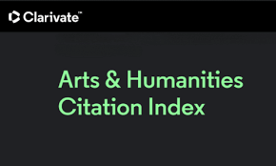
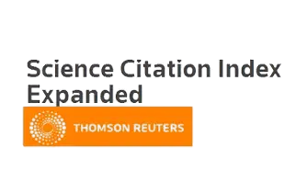

2.3. Erü BAP (Bilimsel Araştırma Projesi)
Projeler Kapsamında Açık Erişim Yayın Desteği Uygulaması
Tam metin özgün araştırma (original article) ya da derleme (review) olmak üzere Tabloda verilen ve dergi dilimlerine göre tanımlanan bütçe açık erişim yayın desteği olarak proje başvuru aşamasında ya da ek bütçe talebi ile proje bütçesine eklenebilir.

Slide 47
2.3. Erü BAP (Bilimsel Araştırma Projesi)
Projeler Kapsamında Açık Erişim Yayın Desteği Uygulaması
Projeler kapsamında proje süresi içerisinde kalmak kaydı ile; ISI Web of Science (WoS) veri tabanında yer alan ve Science Citation Index-Expanded (SCI- Expanded), Social Sciences Citation Index (SSCI) ve ya Arts and Humanities Citation Index (AHCI) tarafından taranan dergilerdeki tam metin özgün araştırma (original article) ya da derleme (review) olmak üzere aşağıdaki Tablo 1’de verilen ve dergi dilimlerine göre tanımlanan bütçe açık erişim yayın desteği olarak proje başvuru aşamasında ya da ek bütçe talebi ile proje bütçesine eklenebilir.

Slide 48
2.3. Erü BAP (Bilimsel Araştırma Projesi)
Projeler Kapsamında Açık Erişim Yayın Desteği Uygulaması
Açık erişimli dergilerde kabul edilen yayınlarda proje yürütücüsü sorumlu yazar (corresponding author) olmalıdır.
İlgili desteğin kullanılabilmesi için araştırmacıların yayın kabul desteği aldığı derginin bilgiler (Journal Citation Reports üzerinden ilgili yılda derginin dilimini gösteren kanıtlayıcı doküman) ve yayının kabul edildiğini gösteren ispatlayıcı dokümanla (Diğer seçeneğinden dosya yüklenmelidir) birlikte BAPSİS üzerinden “Ek Bütçe” talebi yapmalı ve Açıklama Kısmına “Açık Erişim Yayın Destek Kullanımı” talebini belirtmelidir.

Slide 49
2.3. Erü BAP (Bilimsel Araştırma Projesi)
Projeler Kapsamında Açık Erişim Yayın Desteği Uygulaması
Yayın basım ücretinin BAP Koordinasyon Birimi destek miktarından fazla olması durumunda, yayın kabul edildikten sonra yayının kabul edildiği derginin Editör Kurulu'na indirim talebinde bulunmak için kullanmak üzere BAP Koordinasyon Birimi tarafından destek limitini belirten bir yazı düzenlenmesi mümkündür.

Slide 50
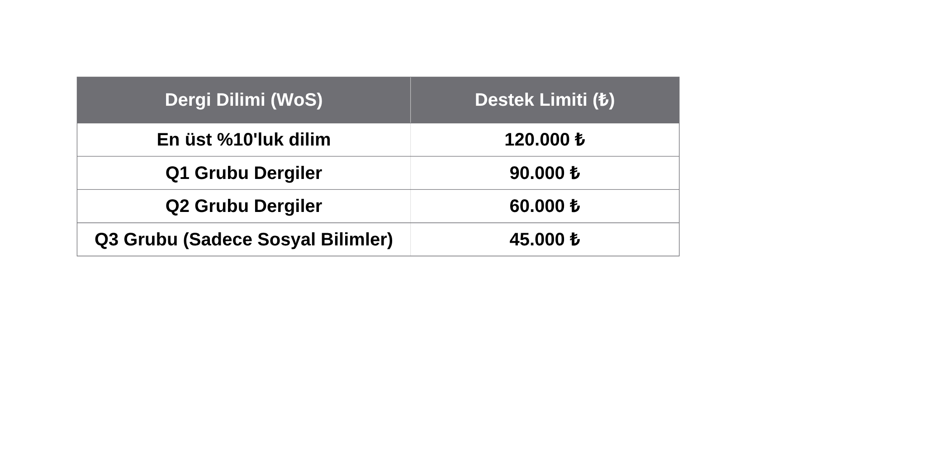
2.3. Erü BAP (Bilimsel Araştırma Projesi)
Projeler Kapsamında Açık Erişim Yayın Desteği Uygulaması
Tablo 1. Destek Limitleri

Slide 51









Erciyes Üniversitesi Araştırma Dekanlığı
Köşk, Fakülte İçi Küme Evleri, 38030 Melikgazi/Kayseri
+903524375276 – 12500
https://ardek.erciyes.edu.tr/ ardek@erciyes.edu.tr
@ArdekErciyes
https://www.linkedin.com/company/eruardek/
@ardekerciyes

